Slide 1


3
곱셈과 나눗셈 (『수학』 70~71쪽 , 『수학 익힘』 46~47쪽)
6차시
몇십몇으로 나누어 볼까요

Slide 2

6
차시
몇십몇으로 나누어 볼까요
(두 자리 수) ÷ (두 자리 수),
(세 자리 수) ÷ (두 자리 수)를
계산해 보아요.
학습
문제

Slide 3
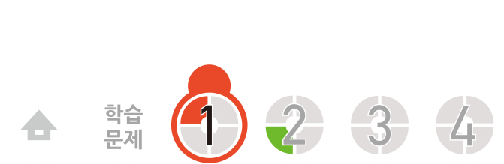
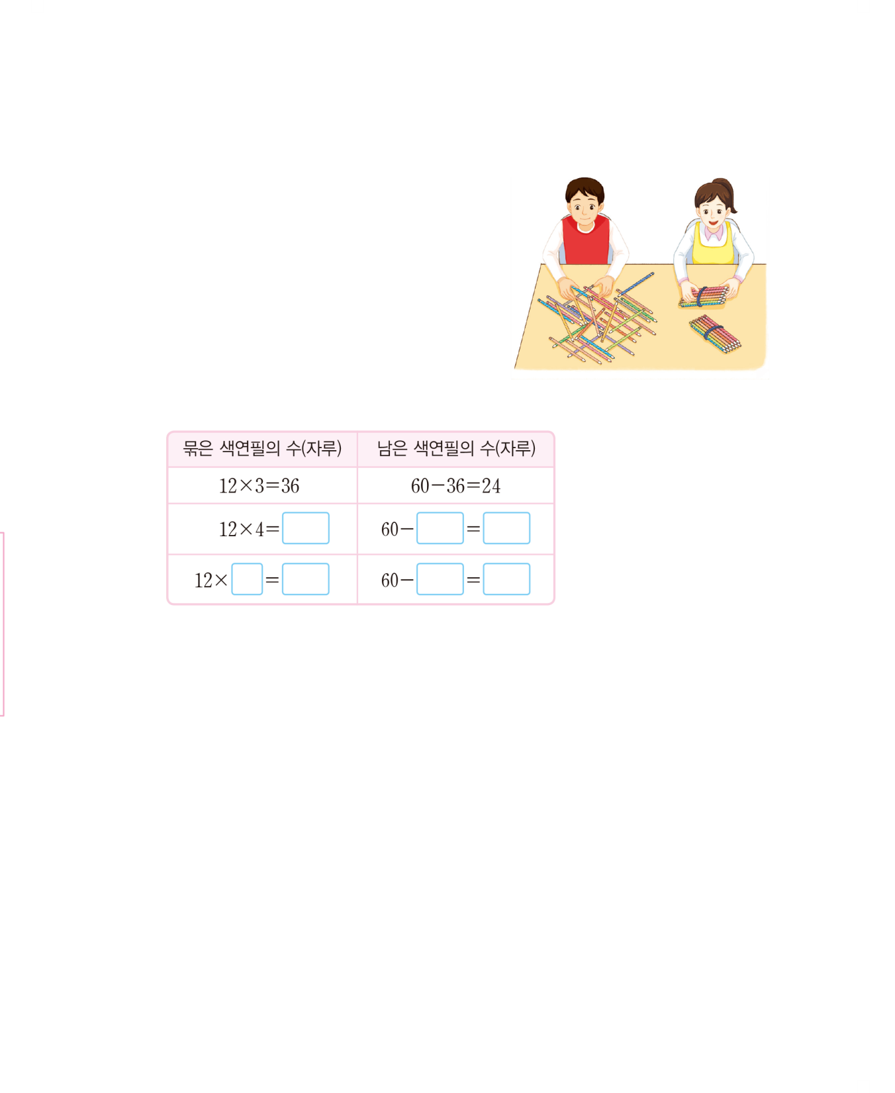

(두 자리 수) ÷ (두 자리 수) 계산 방법
이해하기
재활용품을 팔아 색연필 60자루를 샀습니다. 알뜰 장터에서 각각 12자루씩 묶어 팔려고 합니다. 색연필은 각각 몇 묶음이 되는지 알아봅시다.
포장해야 할 물건은 무엇이 있나요?
색연필 60자루입니다.

Slide 4
(두 자리 수) ÷ (두 자리 수) 계산 방법
이해하기
색연필과 연필을 몇 개씩 묶어야 할까요?
12개씩 묶어야 합니다.
색연필의 묶음 수를 구하는 식을 써 보세요.
60÷12

Slide 5
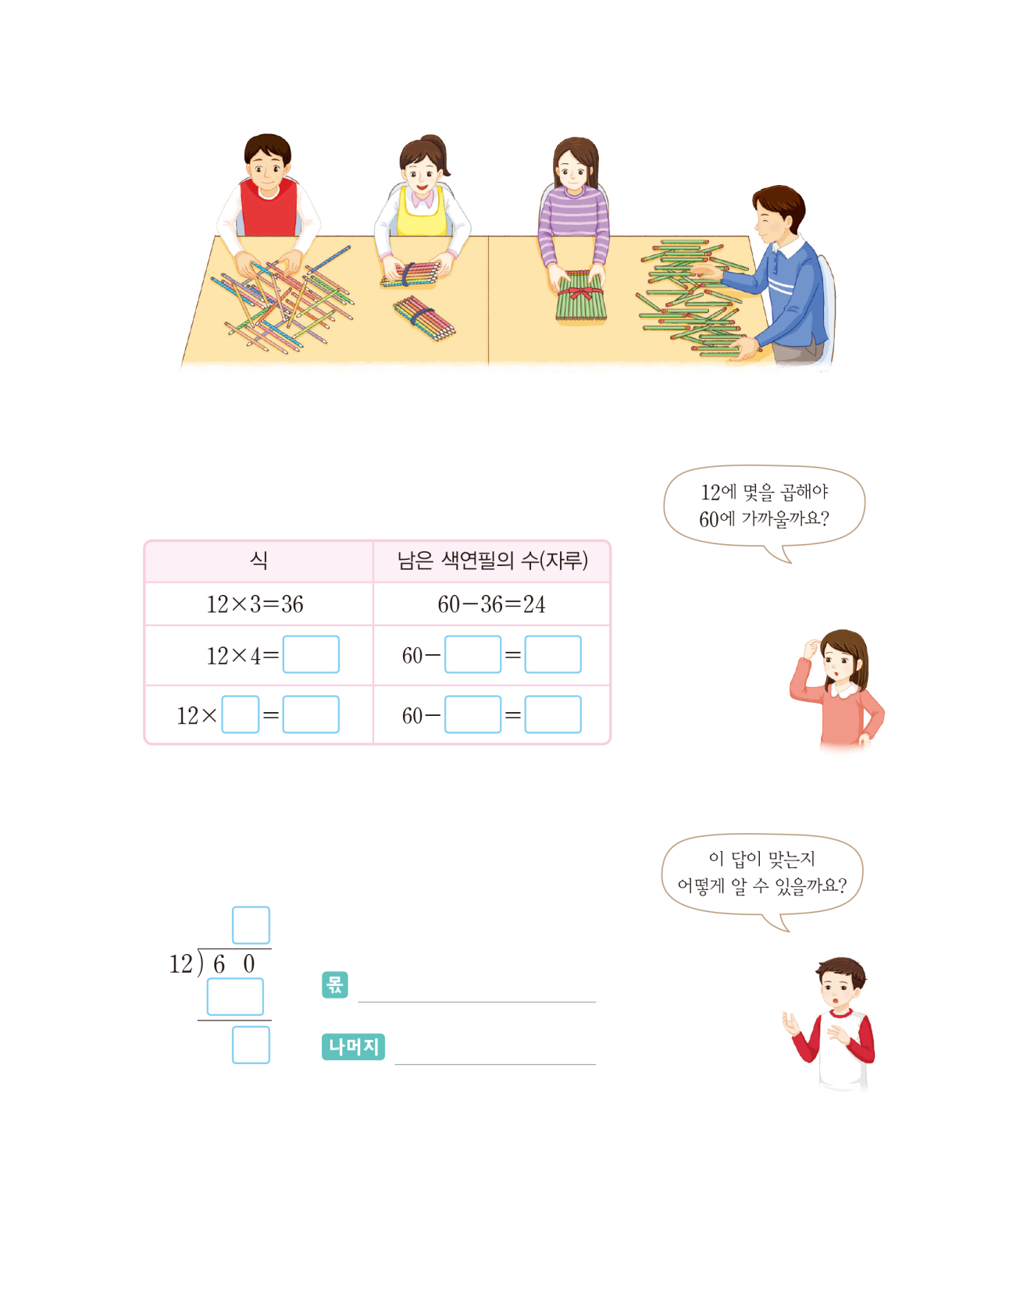
(두 자리 수) ÷ (두 자리 수) 계산 방법
이해하기
표를 채워 색연필이 몇 묶음이 될지 확인해 보세요.
48
48
12
5
60
60
0
12X5=60이므로 색연필은 5묶음입니다.
5묶음이 되면 색연필 60개를 묶고 0개가 남습니다.

Slide 6

(두 자리 수) ÷ (두 자리 수) 계산 방법
이해하기
60÷12의 몫과 나머지는 얼마인가요?
5
6 0
5
0
0
계산한 결과가 맞는지 확인해 보세요.
12에 5를 곱해서 60이 되는지 확인합니다.
12×5=60

Slide 7
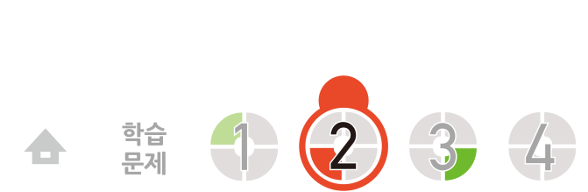
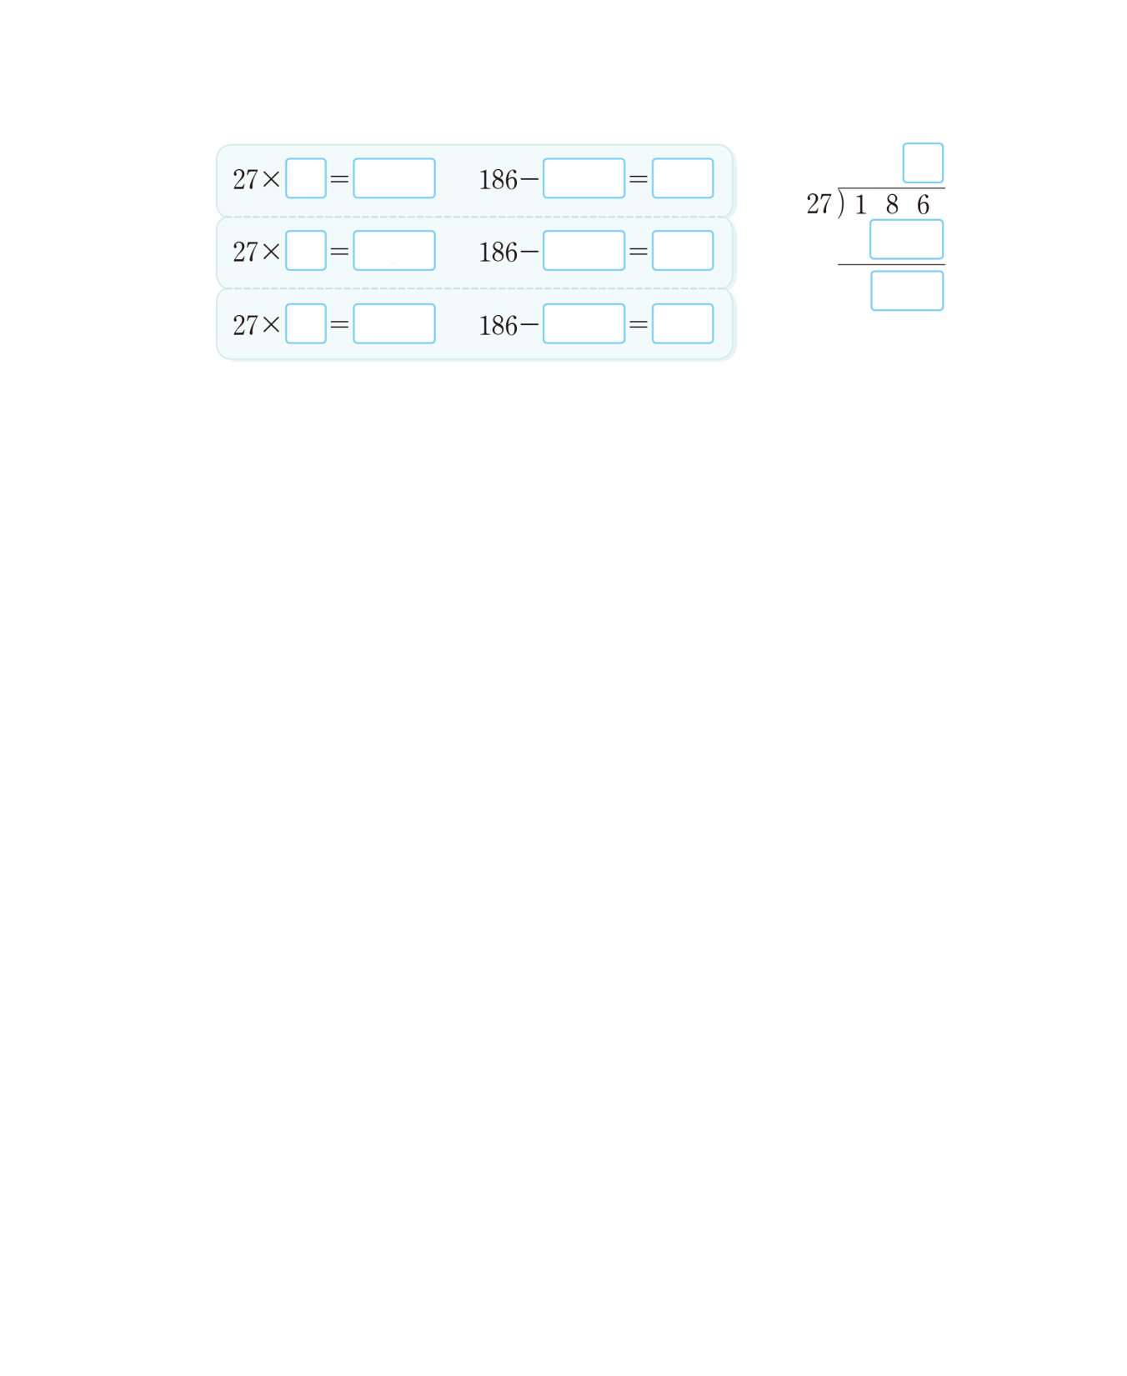
(세 자리 수) ÷ (두 자리 수) 계산 방법 이해하기
186÷27을 어떻게 계산하는지 알아 봅시다.
186÷27의 몫이 얼마인지 어림해 보세요.
180÷30=6이므로 6쯤 될 것 같습니다.
180÷20=9이므로 9보다는 작을 것 같습니다.
186÷27을 계산하여 보세요.
몫은 6이고 나머지는 24입니다.
4
108
108
78
5
135
135
51
6
162
162
24

Slide 8
(세 자리 수) ÷ (두 자리 수) 계산 방법 이해하기
나눗셈으로 계산하여 보세요.
6
1 6 2
6
2 4
24
계산한 결과가 맞는지 확인해 보세요.
27×6=162이고 186에 가깝기 때문에 맞는 계산인 것 같습니다.
162에 나머지 24를 더하면 정확히 186이 되기 때문에 몫과 나머지가 맞습니다.

Slide 9
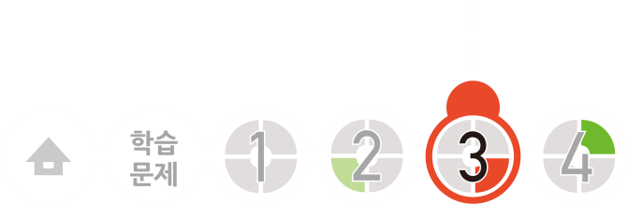
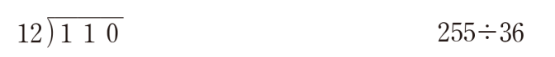
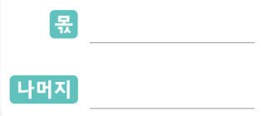
(세 자리 수) ÷ (두 자리 수) 계산하기
계산해 봅시다.
9
=7…3
1 0 8
2
9
7
2
3

Slide 10
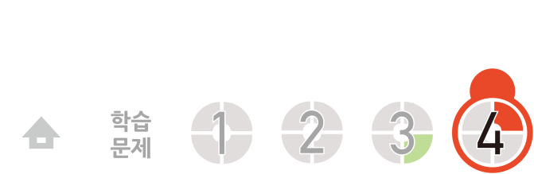

(세 자리 수) ÷ (두 자리 수) 계산하기
지혜가 계산을 하다 멈췄습니다. 지혜가 올바른 답을 구할 수 있도록 도움이 되는 말을 써 봅시다.
지혜가 계산한 방법을 이야기해 보세요.
24는 20이라고 보고 계산했습니다.
20×8=160으로 생각하여 몫을 8이라고 예상했습니다.
몫을 8로 계산할 수 있을까요?
빼는 수가 더 커서 뺄 수 없습니다.
계산에 도움이 되는 말을 써 보세요.
뺄 수 없을 때에는 몫을 1만큼 더 작게 해 줍니다.

Slide 11
(세 자리 수) ÷ (두 자리 수) 계산하기
지혜가 계산한 방법을 이야기해 보세요.
18을 20이라고 보고 계산했습니다.
20x6=120으로 생각하여 몫을 6이라고 예상했습니다.
몫을 6으로 계산할 수 있을까요?
나머지가 커서 한 번 더 나눌 수 있습니다.
계산에 도움이 되는 말을 써 보세요.
나머지가 나누는 수보다 작아야 하므로 몫을 1만큼 더 크게 해 줍니다.

Slide 12
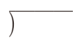
문제 1. 곱셈을 보고 안에 알맞은 수를 써넣으세요.
6
21× 5 = 105
21
1 3 6
21× 6 = 126
1 2 6
21× 7 = 147
1 0
몫
6
나머지
10

Slide 13
문제 2. 안에 알맞은 수를 써넣으세요.
4
7
4
24
9 6
12
8 7
25
1 2 0
9 6
8 4
1 0 0
0
3
2 0

Slide 14
문제 3. 계산을 하고 결과를 확인해 보세요.
5
6
17
8 5
26
1 7 7
8 5
1 5 6
0
2 1
26× 6 = 156
17× 5 = 85
156+21 = 177

Slide 15
문제 4. 곶감 108개를 한 상자에 12개씩 담으려고 합니다. 몇 상자
담을 수 있을까요?
9상자

Slide 16
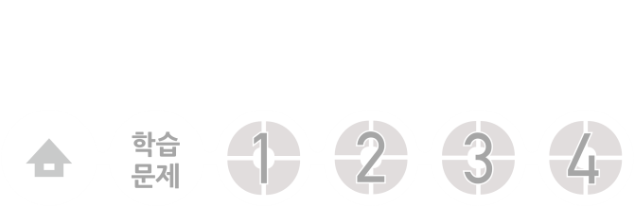
6
차시
몇십몇으로 나누어 볼까요.
다음 시간에 배울 내용 알아보기
세 자리 수를 두 자리 수로
나누어 볼까요(1)
7차시

